Slide 1
RutasOffline
Reporte Laboral De Semana 8.

Slide 2
Líder del Proyecto
Joset Geovanni Pacheco Castillo

Slide 3
Reporte de Líder
Joset Pacheco realizo tareas como líder de equipo; tales como, informar a los miembros del equipo para que no se olviden de correr sus tiempos y realizar sus actividades.
En cuanto a las actividades como ingeniero de desarrollo, se esta desarrollando la aplicación y sus funcionalidades.

Slide 4
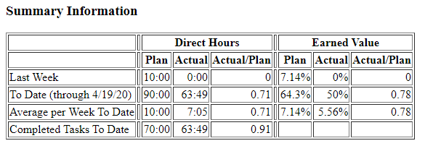
Productividad
.
Líder

Slide 5
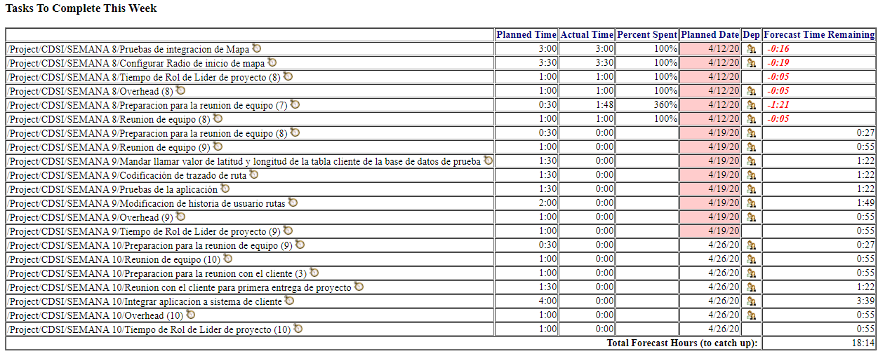
Tareas Completadas
Líder

Slide 6
Riesgos
Incorporación continua de nuevos requerimientos: este riesgo no fue disparado debido a que el cliente no pidió nada nuevo.
Desconocimiento de la lógica de negocio: en este caso el riesgo tampoco se disparo debido a la buena comunicación que se tiene con el cliente y a hablar de los temas de la manera mas clara posible.
No hay buena comunicación y/o sinergia en el equipo: este riesgo se encuentra inactivo pero en riesgo de activarse debido a el trabajo remoto.
Falta de conocimiento y experiencia sobre tareas asignadas y las herramientas a utilizar: gracias a la buena elección del equipo este riesgo no ha sido disparado.
Pobre productividad: se considera que este riesgo esta sin empezar.

Slide 7
Objetivos
Estar en constante comunicación con el cliente para el desarrollo del sistema de información: este objetivo actualmente se esta cumpliendo completamente debido a que aun no es necesario realizar otra reunión con el cliente.

Slide 8
Ing. De Desarrollo
Noe Esqueda Castro

Slide 9
Resumen de Actividades
Durante esta semana después del regreso a vacaciones se retomó con el desarrollo de la aplicación.
Las Actividades más importantes a desarrollar en esta semana son las siguientes:
Integración de mapa a la aplicación
Configuración de radio en el mapa.
El radio del mapa está configurado pero por desgracia aún no se ha podido integrar el mapa en la aplicación final.

Slide 10
Resumen de Actividades
La causa es por motivos de la contingencia, ya que al no estar en el tecnológico la mayoría del equipo no cuenta con un equipo capaz de codificar en el entorno de desarrollo Android Studio.
Esto conlleva a que solo pocos del equipo están trabajando en el desarrollo de la aplicación y por lo tanto se tenga un atraso significante no planeado al principio.

Slide 11
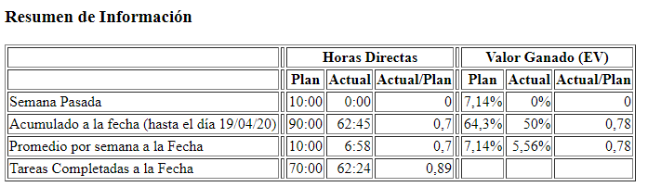
Productividad
.
Ing. de Desarrollo

Slide 12
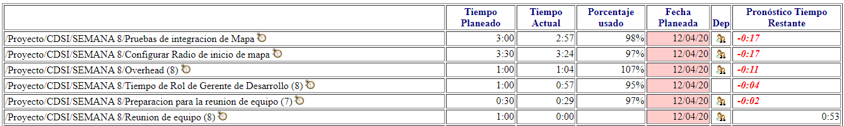
Tareas Completadas
Ing. de Desarrollo

Slide 13
Riesgos
Objetivos
Obtención de requerimientos
Diseño de Interfaces
Alcance de pruebas
El producto de software debe ser funcional

Slide 14
Reporte de productos

Slide 15
Avance de la aplicación
Interfaz de Bienvenida
Completado
Integrado a la App
Cálculo de Latitud y longitud
Completado
Integrado a la App
Funciones que se tienen hasta el momento

Slide 16
Consultas a la Base de Datos
Completado
No Integrado a la App
Mostrar Ubicación Actual en Mapa
Completado
No Integrado a la App
Avance de la aplicación
Funciones que se tienen hasta el momento

Slide 17
Trazado de rutas
½ Completado
No Integrado a la App
Listado de Reportes
No Completado
No Integrado a la App
Avance de la aplicación
Funciones que se tienen hasta el momento

Slide 18
Menú
No Completado
No Integrado a la App
Ayuda
No Completado
No Integrado a la App
Avance de la aplicación
Funciones que se tienen hasta el momento

Slide 19
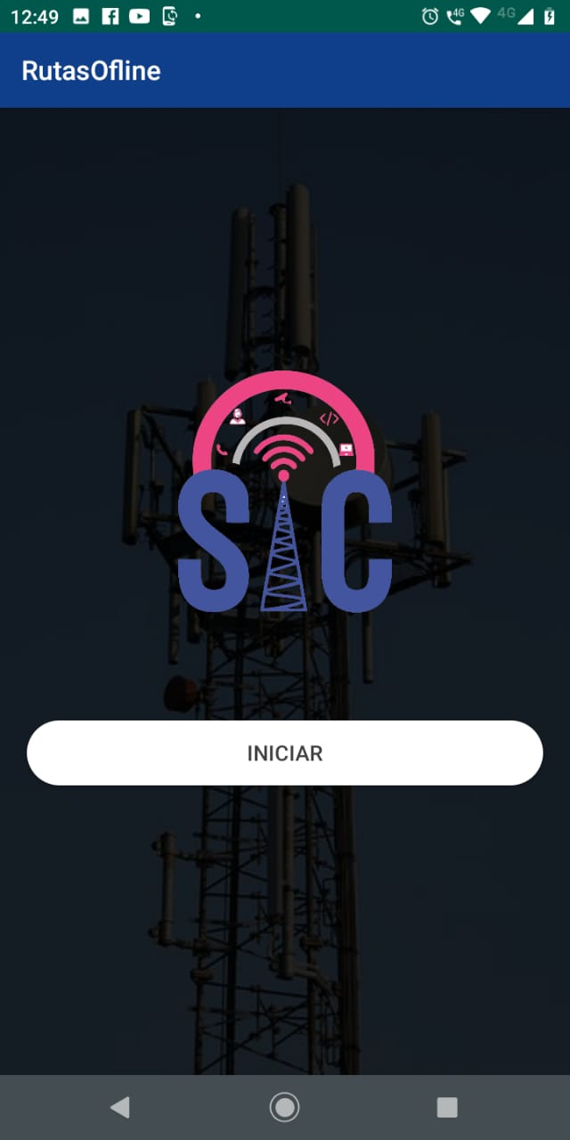
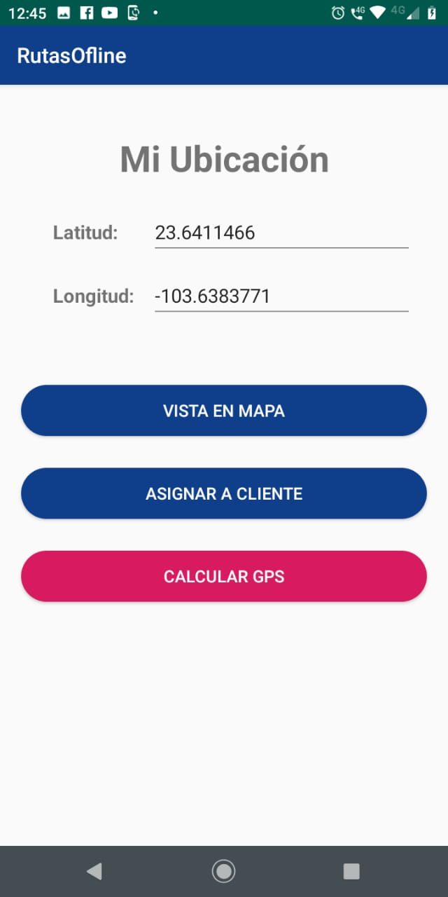
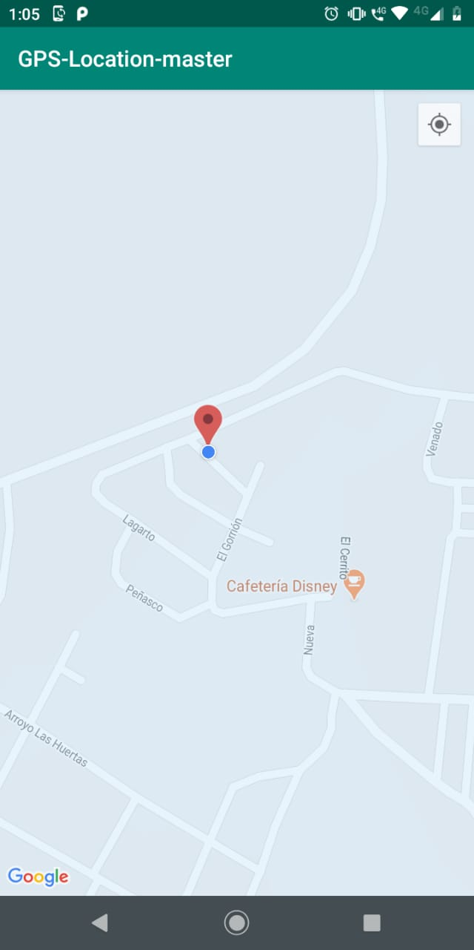

Slide 20
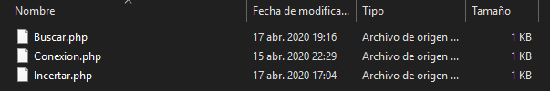


Slide 21
Gerente de Planeación
Jennifer Alejandra Domínguez Gutiérrez

Slide 22
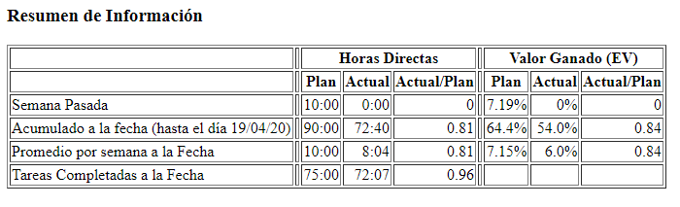
Productividad
.
Ing. de Planeación

Slide 23
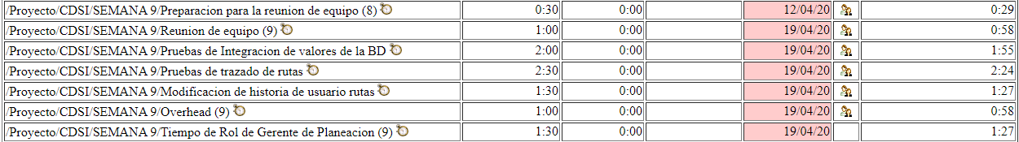
Próximas Tareas
Ing. de Planeación

Slide 24
Riesgos
Objetivos
Modificación en cronograma de actividades
Cumplir con las fechas establecidas del plan de proyecto.

Slide 25
Gerente de Soporte
Jonathan Gonzalez

Slide 26
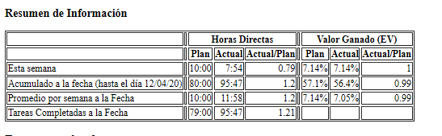
Productividad
.

Slide 27
Tareas

Slide 28
Riesgos
Objetivos
Perdida de sincronizado con el servidor base
Control de versiones
Soporte remoto en problemas del equipo
Cumplir con las fechas establecidas del plan de proyecto.
Lograr tener integro los repositorios
Buscar la manera de poder dar soporte detallado al equipo oportunamente

Slide 29
Gerente de Calidad y procesos
América….

Slide 30
Productividad
.

Slide 31
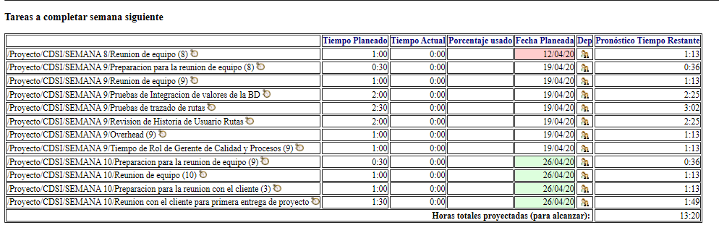
Tareas Completadas
Gerente de calidad y procesos

Slide 32
Próximas Tareas
Gerente de calidad y procesos

Slide 33
Riesgos
El software es complejo de implementar, aún no se lleva acabo ya que no hemos realizado nada de software
No se realiza completitud en las pruebas, no se han realizado pruebas ya que no se trabajado aun en el.
Software contiene numerosos errores cuando se entrega al cliente, aún no se presentan ya que no lo hemos desarrollado.
Presentación de defectos en ambiente de producción al aire libre, de igual manera aun no lo hemos trabajado

Slide 34
Objetivos
Introducir las prácticas de gestión de proyectos en el desarrollo del sistema de información.
Cumplir con las actividades de aseguramiento de la calidad del desarrollo del software. aún no lo estamos desarrollando asi que no hay ningún problema.
El producto de software debe ser verificado, aún no llegamos
El producto de software debe ser validado.
El producto de software debe contar con los atributos de calidad especificados por el cliente.

Slide 35
Gerente de Calidad y procesos
Luis

Slide 36
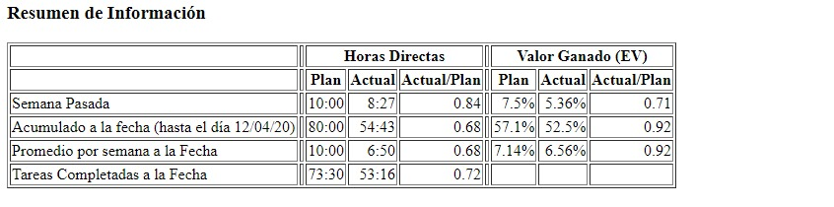
Productividad
.
Gerente de calidad y procesos

Slide 37
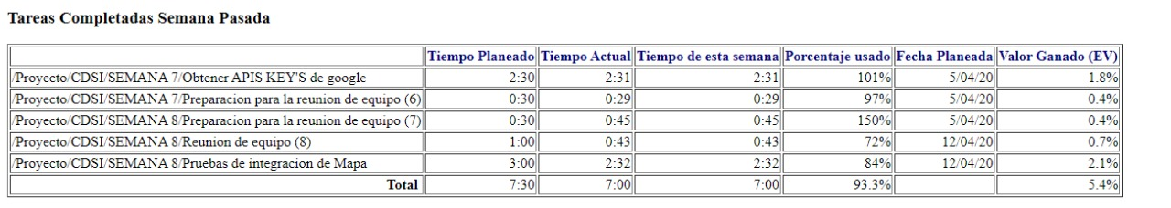
Tareas Completadas
Gerente de calidad y procesos

Slide 38
Riesgos
El software es complejo de implementar, aun no se puede decir que es complejo ya que apenas lo estamos desarrollando
No se realiza completitud en las pruebas, no se han realizado pruebas ya que no se trabajado aun en el.
Software contiene numerosos errores cuando se entrega al cliente, aún no se presentan ya que no lo hemos entregado.
Presentación de defectos en ambiente de producción al aire libre, de igual manera aun no lo hemos trabajado

Slide 39
Objetivos
Introducir las prácticas de gestión de proyectos en el desarrollo del sistema de información.
Cumplir con las actividades de aseguramiento de la calidad del desarrollo del software. Se están cumpliendo de acuerdo a lo acordado
El producto de software debe ser verificado, aún no llegamos
El producto de software debe ser validado.aun no se valida
El producto de software debe contar con los atributos de calidad especificados por el cliente. Una vez terminado se mostrara con el cliente para que el de su total aprobación.

